Slide 2
سامانه اطلاع رسانی ملی نگار
سرویس های پیام کوتاه سامانه وصال برای اتوماسیون

Slide 3
فهرست موضوعات
فصل اول : تاریخچه ، ساختار سازمانی و ماهیت وجودی
فصل دوم :امکانات ، محصولات و خدمات
فصل سوم :مشتریان سازمانی
فصل چهارم :طرح های مطالعاتی و اجرایی

Slide 4
فصل اول
تاریخچه ، ساختار سازمانی و ماهیت وجودی شرکت ارمغان راه طلایی

Slide 5
22

Slide 6
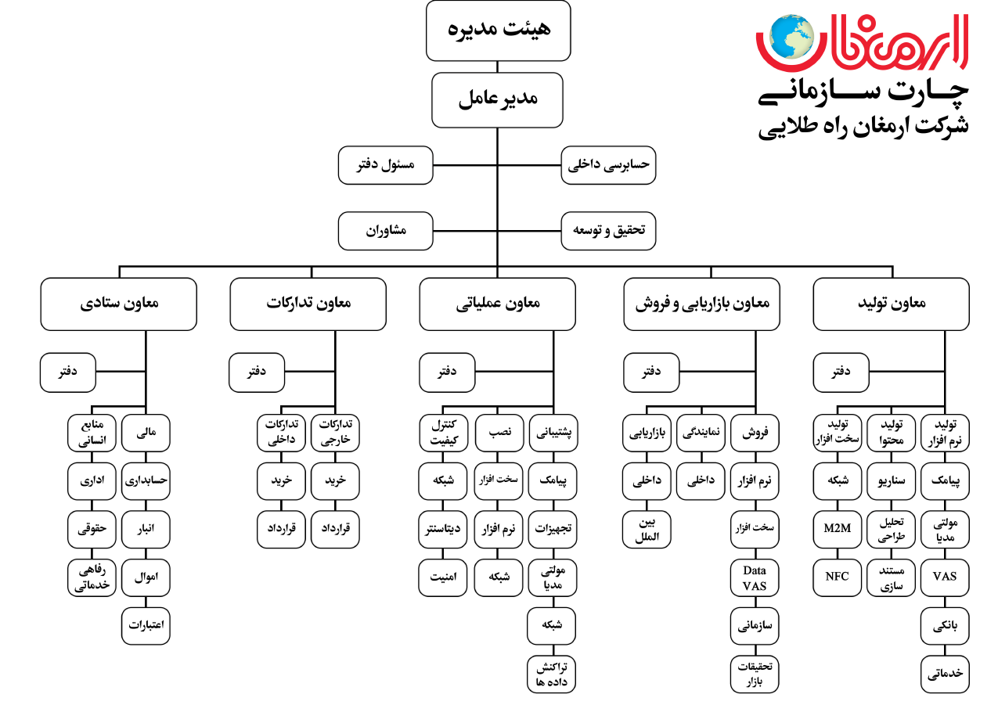
ساختار سازمانی

Slide 7
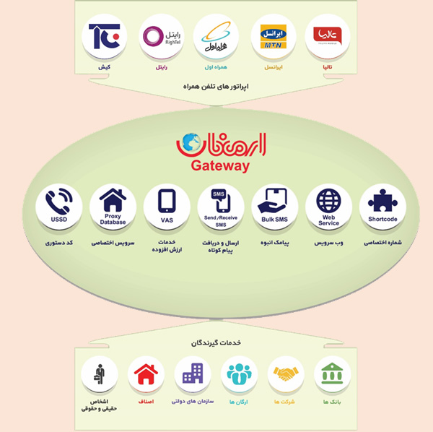

Slide 8
فصل دوم
امکانات ، محصولات و خدمات

Slide 9
شرح محصولات و خدمات
1-تولید نرم افزارها (وصال ، نگار و ...) و ارسال و دریافت پیام کوتاه
2-سرویس های دیتا سنتر (مرکز داده)
3-سرویس های ارزش افزوده (vas)
4-سرویس های مدیریت محتوایی(صبا)

Slide 10
سامانه وصال
بخش اول

Slide 11
بخش اول
سامانه وصال

Slide 12
مزایا وامکانات Gateway وصال

Slide 16
سامانه پیام کوتاه نگار

Slide 17
سامانه نگار

Slide 20
سرویس ها و زیر ساخت شرکت ارمغان راه طلایی
بخش دوم

Slide 21
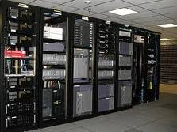
بخش دوم
سرویس ها و زیر ساخت
سرویس های اینترنت (ADSL ، DSL و...)
سرویس های اینترانت
سرویس های دیتا سنتر (مرکز داده)
سرویس BGP با مخابرات زیر ساخت
قرارداد با شرکت RIPE اروپا جهت تامین کلاس های IP
دارای ارتباط با شبکه اینترانت ملی :
ارتباط مستقیم مجزا با مخابرات زیر ساخت جهت این سرویس
دارای ارتباط با شبکه جهانی اینترنت :
دارای ارتباط مستقیم مجزا با مخابرات زیرساخت جهت این سرویس

Slide 22
دارا بودن دو دیتا سنتر مجزا از هم (منطقه 6 و8 مخابراتی)
ارتباطات فیبر نوری و فیبر تاریک با شرکت مخابرات ایران
ارتباطات فیبر نوری با شرکت ارتباطات زیر ساخت
ارتباطات مستقیم با اپراتورهای تلفن همراه کشور (همراه اول ، ایرانسل ، رایتل ، تالیا ، کیش و...)

Slide 23
سرویس ارزش افزوده
بخش سوم

Slide 24
بخش سوم

Slide 25
سرویس های محتوایی
بخش چهارم

Slide 26
بخش چهارم
سرویس های محتوایی
سامانه صبا
سامانه نرم افزاری صبا (شبکه مدیریت و اشتراک گذاری محتوا)، بعنوان یک نرم افزار مدیریت محتوا، عهده دار ذخیره سازی و آرشیو انواع داده ها و محصولات دیجیتالی مانند: کتاب، مقاله، نشریه، بروشور، فیلم، سریال،آلبوم های موسیقی و مجموعه های صوتی،تصویری،و انواع نرم افزارها،... با ایجاد امکان درگاه واحد بارگذاری انواع اطلاعات از قبیل: مستندات، محصولات، رویدادها، آموزش ها و ... درقالب های متنوع همانند: متن، تصویر، صوت، فیلم، فایل، ... با امکان طبقه بندی استاندارد و حرفه ای و جستجوی پیشرفته و نمایه زنی های متعدد ، جهت تجمیع داده ها و ارائه خروجی مورد نیاز بصورت سرویس های محتوایی متنوع: علمی، آموزشی و فرهنگی… ، برای دسترسی آسان و کارآمد به محتواهای ذخیره شده و امکان پشتیبانی متمرکز و ارائه وب سرویس های WebService محتوایی مورد نظر را فراهم می آورد.

Slide 27
بخش چهارم
سرویس های محتوایی
سامانه صبا
همچنین ضمن امکان اطلاع رسانی و اشتراک گذاری هر بخش از محتواهای مورد نظرازطریق URL و QR Code در شبکه های اجتماعی و به خصوص در بستر امن و استاندارد پیامک SMS از طریق سامانه "نگار" شرکت ارمغان ، امکان عرضه و فروش محتواهای دیجیتالی و فیزیکی را فراهم می آورد.

Slide 28
بخش چهارم
سرویس های محتوایی
سرویس های محتوایی تحت وب (ارائه خدمات محتوایی به مشترکین مخابرات ایران)
سرویس های محتوایی تحت اپلیکیشن
سرویس های محتوایی ارزش افزوده
طبقه بندی موضوعی (سرویس ها)
شهروند الکترونیک | فرهنگ عمومی | رسانه و اطلاع رسانی
بازی و سرگرمی | روانشناسی و مشاوره | ورزش و تندرستی
بهداشت و سلامت و تغذیه | سبک زندگی | گردشگری و محیط زیست
علمی و فن آوری | تعلیم و تربیت | ادبیات و زبان فارسی
آموزش های ( درسی و کمک درسی و...) | شبکه های اجتماعی | اقتصاد
خانواده فرهنگی اجتماعی سیاسی | کودک و نوجوان | هنری (سینما ....)

Slide 29
سایر سرویس های سفارش مشتری
بخش پنجم

Slide 30
بخش پنجم
سایر سرویس های سفارش مشتری
سرویس سبد حمایت غذایی دولت مربوط به وزارت تعاون
سرویس های مربوط به مجلس شورای اسلامی
سرویس های مربوط به سازمان امور مالیاتی کشور
سرویس های هوشمند IN کشوری
وسایر سرویس ها ... .

Slide 31
فصل سوم
مشتریان سازمانی

Slide 33
فصل چهارم
طرح های مطالعاتی و اجرایی

Slide 34
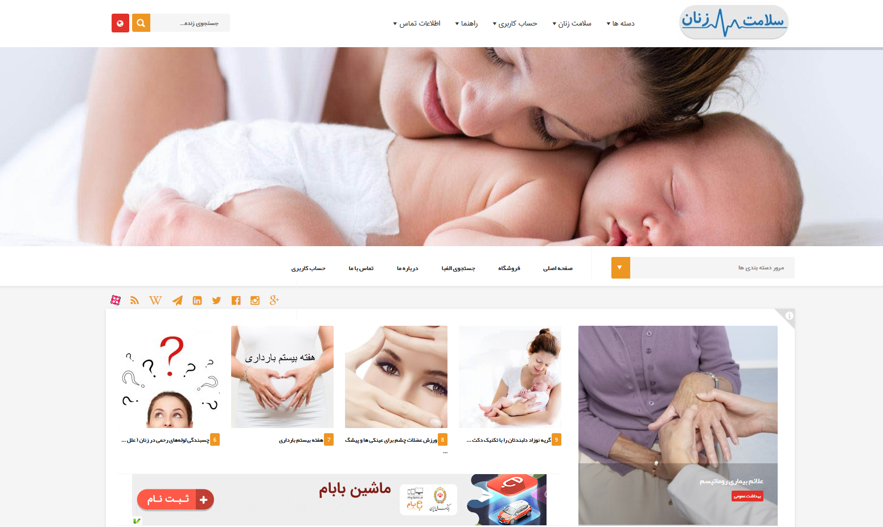
فصل چهارم
طرح های مطالعاتی و اجرایی
وب سایت سلامت زنانwww.salamatezanan.ir

Slide 35
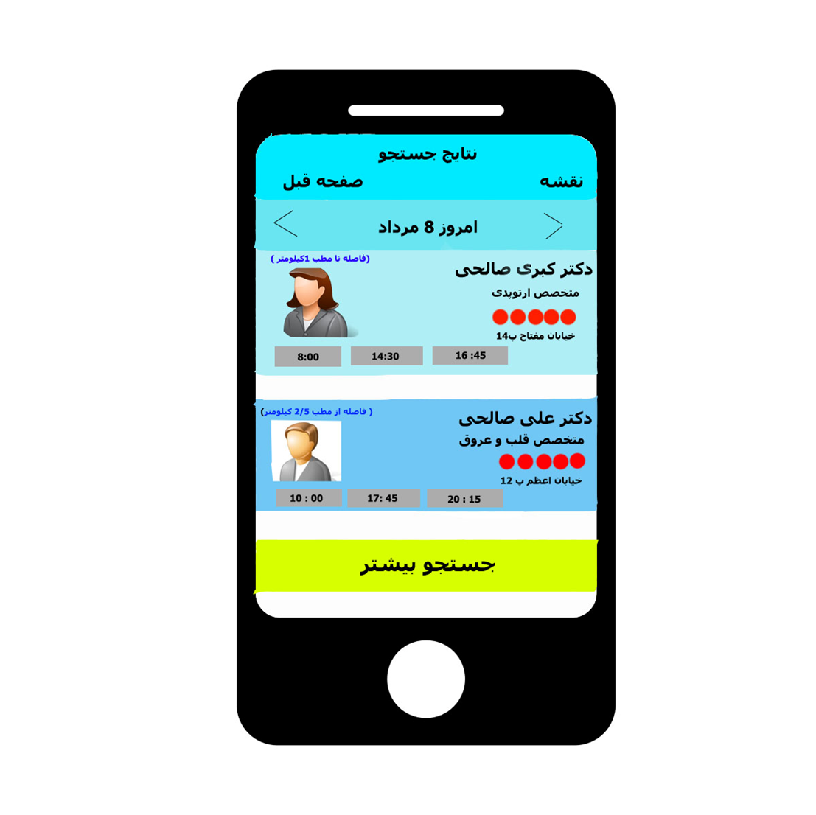
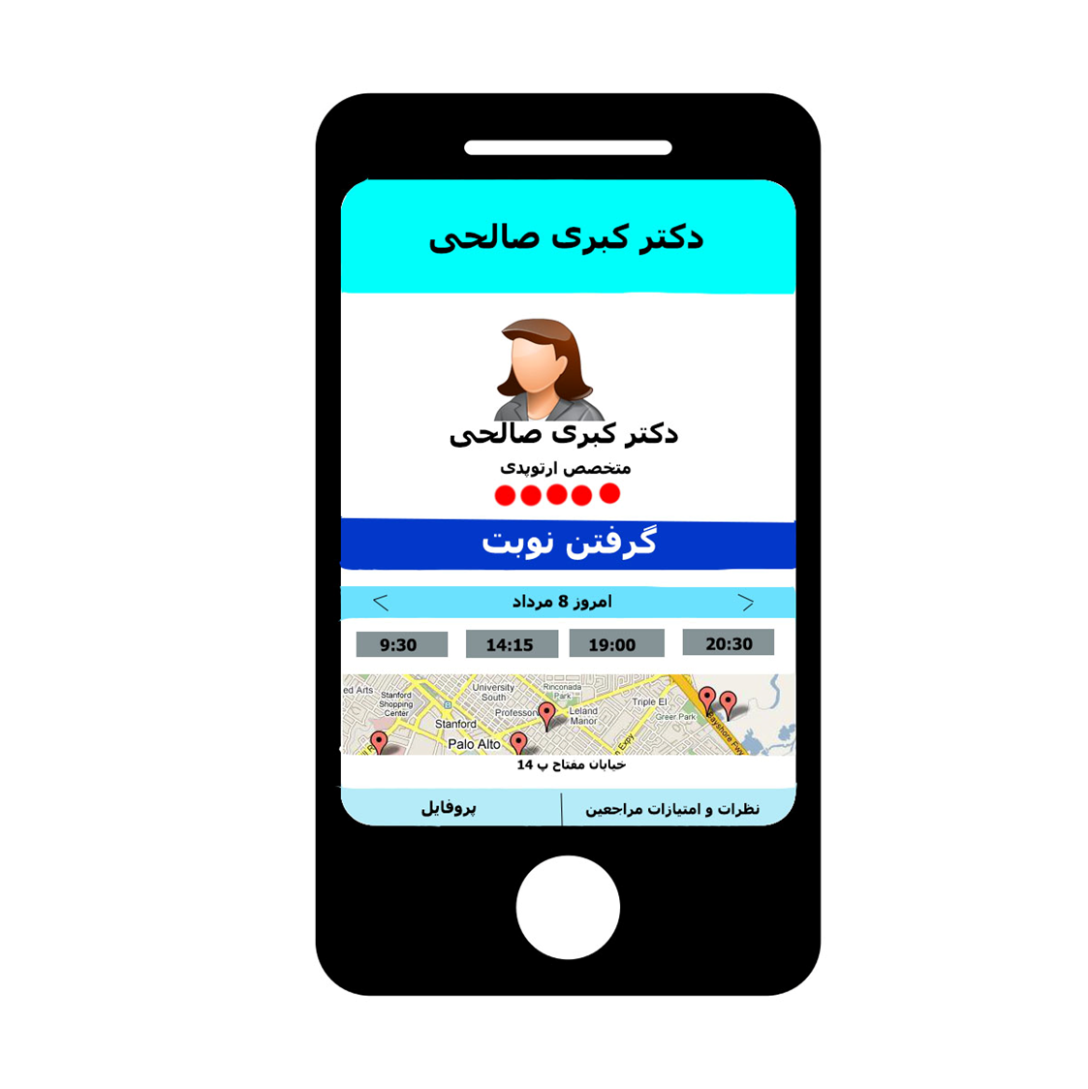
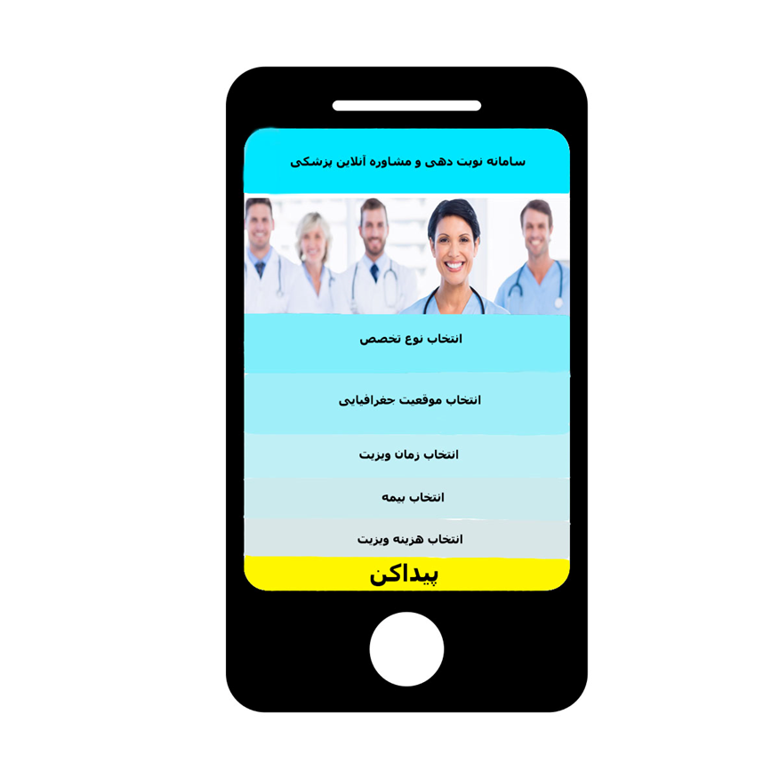
سامانه تبینو (وب سایت ، اپلیکیشن نوبت دهی و مشاوره تلفنی)
اپلیکیشن موبایل و وب سایت شامل اطلاعات پزشکان ( بیوگرافی ، آدرس ، خدمات وبژه ای که ارائه می دهد و...) . علاوه بر آن هر پزشک شماره IN مخصوص به خود را خواهد داشت و متقاضی به وسیله آن می تواند با پزشک تماس تلفنی از این طریق برقرار کند. آدرس پزشک در نقشه جغرافیایی به متقاضی نمایش داده می شود و با تعیین آدرس متقاضی نزدیک ترین پزشک به وی مشخص می گردد.

Slide 36
وب سایت سلامت با محتواهای مولتی مدیا
وب سایت سلامت شامل ویدیوهای پزشکی است . این ویدیوها می توانند از طریق ترجمه یا باز نشر ویدیوهای موجود یا تهیه ویدیو از پزشکان فراهم شوند .(هم چنین می توان با مشارکت دادن پزشکان از طریق ارسال فیلم های آموزشی از خودشان این محتواها را تامین کرد .)
وب سایت و اپیلیکیشن موبایل با موضوع بانک های اطلاعاتی مانند : اطلاعات مشاغل ، بیمارستان ، پزشکان ، دارو ها، بیماری ها ، فرهنگ نامه لغات پرکاربرد پزشکی ، کتابخانه پزشکی و ... .
وب سایت با محتوای صوتی . مثلا کتاب های صوتی ، آموزش هایی در حوزه پزشکی و سلامت از طریق شنیداری ، قصه های کودکانه و ... .
وب سایت یا اپیلیکیشن جهت برگزاری مسابقات در حوزه سلامت مانند : چالش عکس ایرانی ، عکس نوزاد ، خاطرات پزشکی ، پزشک برتر ، مطالب ارسالی و مسابقات مختلف پیامکی و تحت وب و ... .
وب سایت و اپیلیکیشن برای پرسش و پاسخ در حوزه سلامت . افراد با مراجعه به آن بتوانند سوالات خود را از طرق مختلف ( درج سوال در سایت یا اپیلیکیشن ، ایمیل ، شبکه های اجتماعی ، پیامکی و ..) مطرح کنند .
وب سایت و اپیلیکیشن موبایل های محاسبه گر در حوزه سلامت مانند : محاسبه اضافه وزن و کالری ، محاسبه موعد زایمان و.... .
کلاس های آنلاین در حوزه سلامت و کانال تلویزیونی اینترنتی برای تولید محتوای پزشکی و سلامتی برای عموم مردم
فروشگاه محصولات پزشکی و سلامتی
محتواهای پیامکی . مثلا برگزاری مسابقات پیامکی ، تست های روانشناسی و غیره ، آموزش های دوران بارداری یا مراقبت نوزاد برای والدین و ... .

Slide 37
با سپاس فراوان

